Slide 1
Diseños didácticos en ccnn y práctica pedagógica
Profesora Karen Martínez
25 de abril de 2024

Slide 2
¿Qué observar?
El Contexto escolar: la institución escolar, la cultura escolar, la cultura didáctica y evaluativa. El curso asignado.
Observación del aula: a los estudiantes y sus interacciones.
El modelo pedagógico del Profesor/a Guía, (datos, notas de campo, entrevista, otros…).
Incorporar reflexiones y cuestionamientos en el modelo pedagógico del Profesor/a Guía, basados en los fundamentos empíricos o posibles evidencias recopiladas * (datos, notas de campo, entrevista, otros…) con los fundamentos teóricos a partir de referentes teóricos didácticos y evaluativos consultados.

Slide 3
Notas de campo
Registro de los acontecimientos que ocurren en una actividad, como una clase, una evaluación, una entrevista médico-­‐ paciente o una sesión de trabajo grupal.
Permite al observador escriturar aquello que considera importante y que su memoria podría olvidar.
Se pueden registrar datos, tales como: hora del evento, una breve descripción de las características del evento y una interpretación (o comentarios) del observador acerca de los hechos registrados.

Slide 4
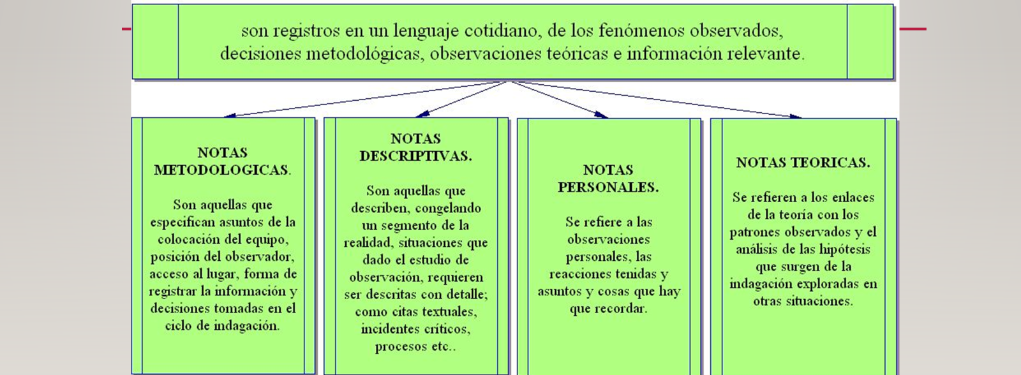
NotaS de campo

Slide 5
¿QUÉ SE RECOMIENDA PARA CONSTRUIRLAS?
Para una correcta elaboración de las notas de campo, es preciso que el/la observador/a:
Realice una contextualización espacio-­‐temporal de lo que quiere observar o investigar; y
Diferencie entre el registro fiel de lo observado (descripción objetiva) y las observaciones y comentarios que van surgiendo en el curso de la redacción (valoración).

Slide 6
Ejemplo

Slide 7
Formatos de registro
Notas al vuelo: pocas palabras para reconstruir el asunto observado después.
Notas de campo: notas descriptivas y narrativas del etnógrafo. Las notas de campo constituyen un género narrativo específico caracterizado de manera predominantemente por su estilo descriptivo y narrativo, describen situaciones y narran acciones.
Registros de campo: transcripciones de entrevistas, cuestionarios y otro tipo de registros empíricos.
Textos (habitual en etnografía digital)
Diarios personales.
Otros: cartas, informes, etc.
Depende de dónde se pone la atención las notas son diferentes, según el contexto, las personas o caracterización del personaje, y la acción, lo que está pasando.
Descripción de situaciones (desde el contexto del espacio dónde nos situamos o el desarrollo de la acción)
Transcripción de diálogos
Caracterización de personas

Slide 8
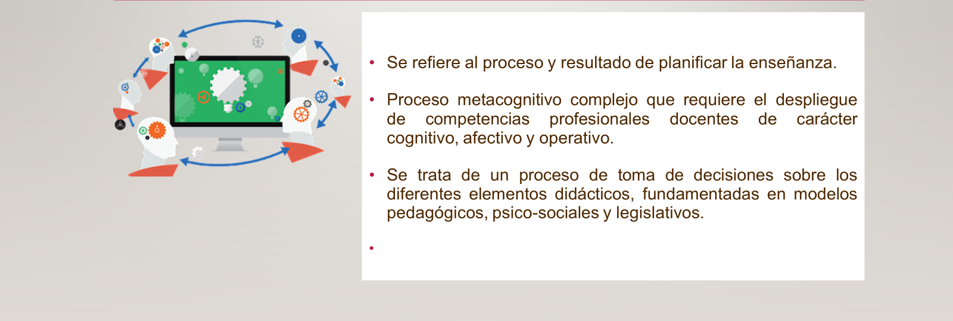
Diseño didáctico

Slide 9
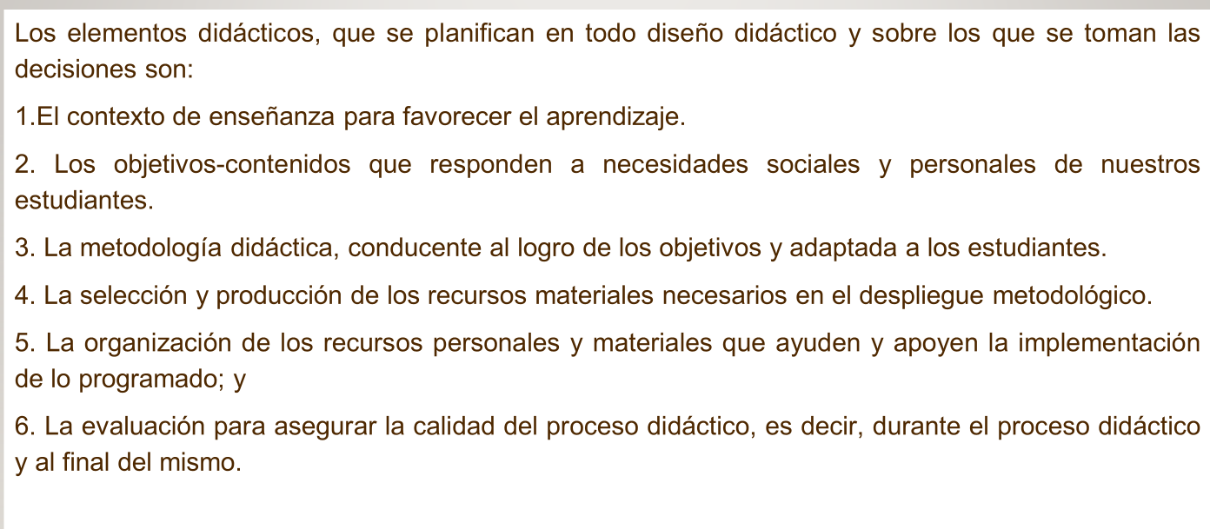

Slide 10
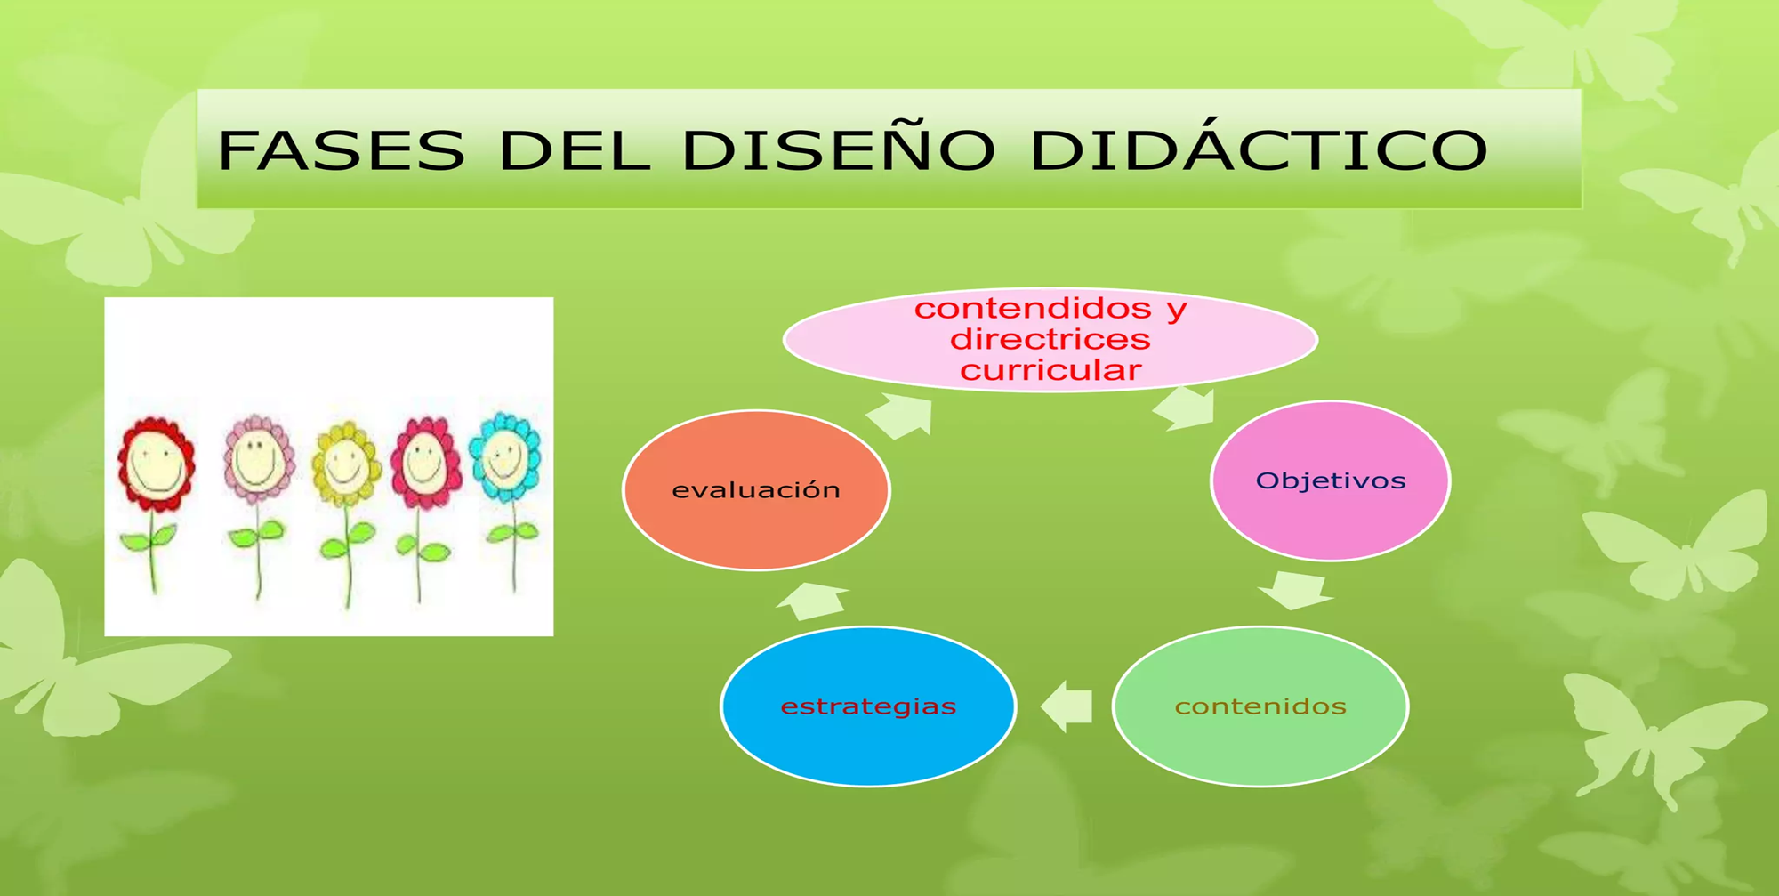

Slide 11
actividades
Trabajo en duplas de retroplanificación para entrega el jueves 9 de mayo.
Revisar detalladamente la orientaciones :
Orientaciones_retroplanificación 2024.docx
Lectura Harlen págs.:33-48 en : Mejoramiento-escolar-en-accion.pdf
Lectura: Méndez,E.M y otros en: jfelipelozadar,+T05_032.pdf

Slide 12
Algunas reflexiones sobre enfoque indagatorio
Lea el documento de Harlen y luego en duplas o grupos pequeños responda las siguientes preguntas :
¿Qué aspectos son fundamentales al aplicar un enfoque indagatorio a la enseñanza de las Ciencias?

Slide 13
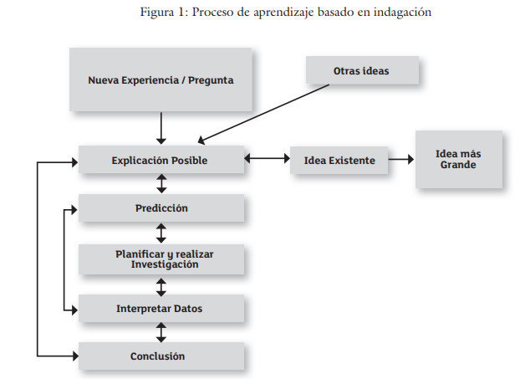

Slide 14
